Slide 1





Erasmus+ KA104
Multiculturalidad y Diversidad en la Educación de Adultos
CEPA “Maestro Martín Cisneros”
Cáceres 2016-2017

Slide 2

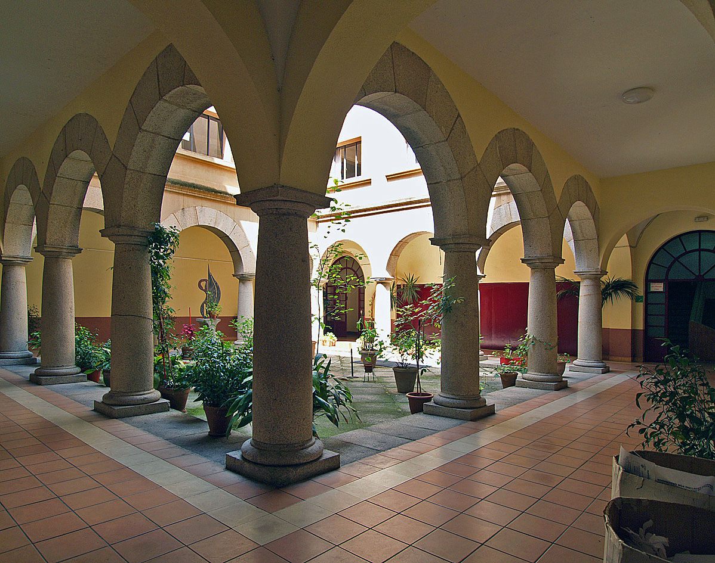
¿Por qué?
Heterogeneidad y diversidad en el CEPA Maestro Martín Cisneros:
Áreas de actuación: Centro base en Gómez Becerra, Centro Penitenciario, Aldea Moret, Aula Hospitalaria, aulas rurales (AEPA), PALV, Proyecto ITACA.
Enseñanzas: formales, no formales e informales.
Modalidades de enseñanza: presencial, semipresencial y on-line.
Alumnado:
  Edad: Desde16 hasta más 80 años.
  Nacionalidades: 42.
  Distintos niveles socio-económicos, culturales, educativos, intelectuales y motivacionales.
Multiculturalidad y Diversidad
en la Educación de Adultos

Slide 3
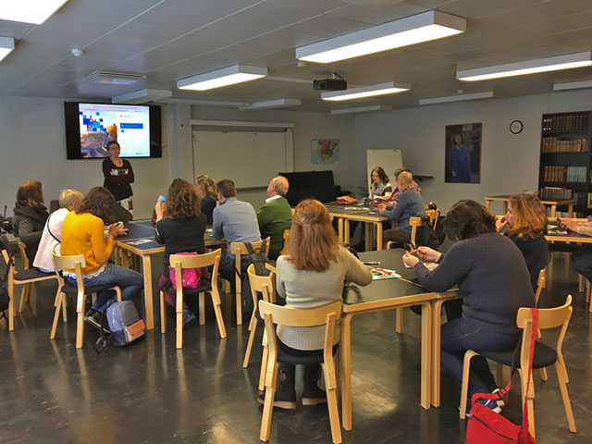
¿Para qué?
Encontrar métodos innovadores para atender las diversas necesidades de nuestro alumnado.
Adquirir herramientas para conseguir que diversidad suponga un enriquecimiento y no exclusión.
Buscar la internacionalización de la enseñanza.
Formación continua del profesorado.
Multiculturalidad y Diversidad
en la Educación de Adultos

Slide 4

¿Cómo?
FORMACIÓN INDIVIDUAL
Formación TIC.
Formación lingüística.
Formación metodológica.
Participación en otros proyectos y actividades del CEPA.
Multiculturalidad y Diversidad
en la Educación de Adultos

Slide 5
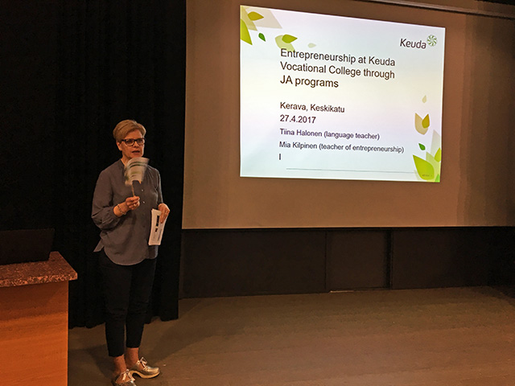
¿Cómo?
CURSOS ESTRUCTURADOS
Varsovia (9-15 octubre 2016)
“Teaching 2 teach”.
Roma (22-27 enero 2017)
“Intercultural training for a welcoming policy in educacion”.
Helsinki (23-29 abril 2017)
“Structured Educational Visit to Schools/Institutes & Training Seminar in Finland”.
Multiculturalidad y Diversidad
en la Educación de Adultos

Slide 6
Resultados
Modelos de coaching (Grow Model, Flip the Classroom, Mediation Model, Montessori Method, etc.)
Herramientas TIC (Kahoot!, Edmodo, Tellagami, etc.)
Metodología para trabajar la inclusión.
Nueva visión de la enseñanza:
- Educación no es coste sino inversión
- La confianza es la base
- Foco en aprendizaje no en el examen
- Potenciar la creatividad
- Mayor apoyo individual
Multiculturalidad y Diversidad
en la Educación de Adultos

Slide 7
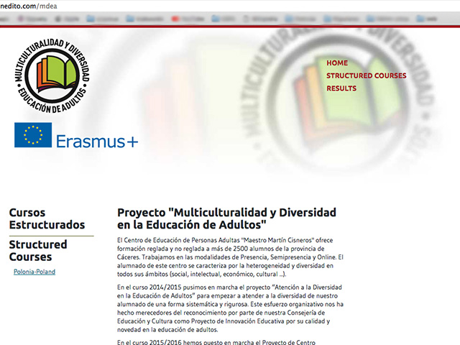
Difusión
Sesiones informativas.
Información a la comunidad educativa.
WEB.
Revista del centro.
Multiculturalidad y Diversidad
en la Educación de Adultos

Slide 8

www.inedito.com/mdea
cepacaceres.juntaextremadura.net
www.sepie.es
El presente proyecto ha sido financiado con el apoyo de la Comisión Europea. Esta publicación (comunicación) es responsabilidad exclusiva de su autor. La Comisión no es responsable del uso que pueda hacerse de la información aquí difundida.
Multiculturalidad y Diversidad
en la Educación de Adultos

